Slide 1
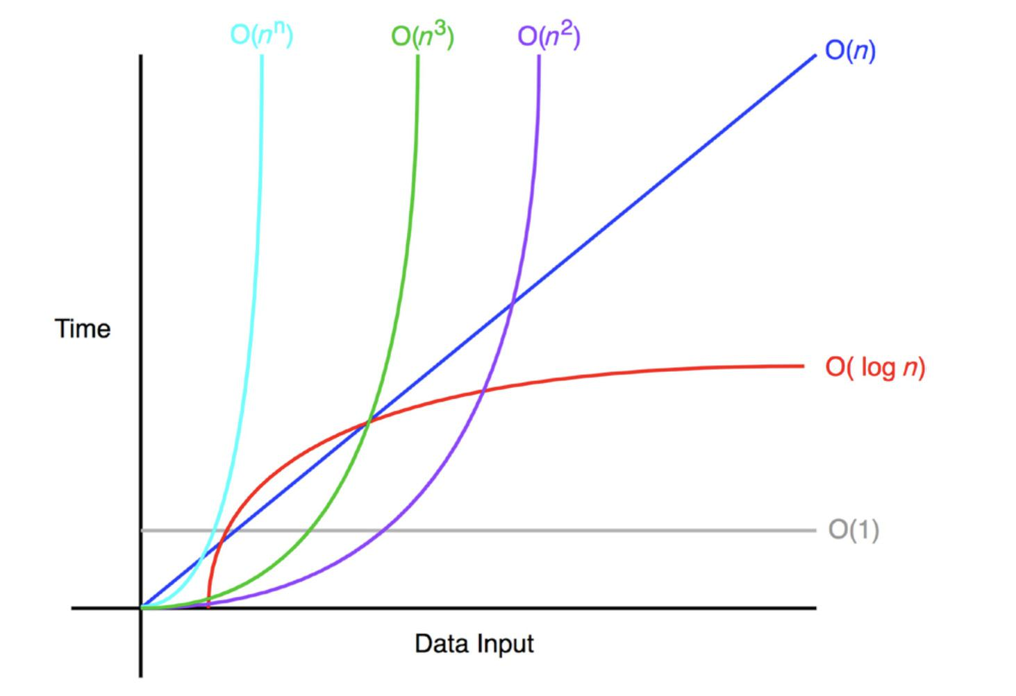
Алгоритми и сложност
Анализиране на сложност на алгоритъм. Aсимптотичнa нотация
Проект "Отворено учебно съдържание по програмиране и ИТ", СофтУни Фондация
Курс "Структури от данни и алгоритми"
https://github.com/BG-IT-Edu
Софтуерни и хардуерни науки

Slide 2
Съдържание
͏Алгоритми
Сортиране, търсене, комбинаторика, динамично програмиране, графи и други
͏Сложност на алгоритми
Време, памет и сложност
Най-добър случай, средноаритметично и най-лош случай
Асимптотична нотация О(g)
͏Анализ на сложност на алгоритми
2

Slide 3

Алгоритми
Същност и видове

Slide 4
Какво е алгоритъм?
Алгоритъм == поредица от стъпки за решаване на проблем
Понятието е изведено от Мохамед ал-Хорезми, който създава алгоритъм за решаване на квадратно уравнение през 825 г.
“В математиката и компютърните науки алгоритъм е постъпкова процедура за изчисления. Алгоритъмът е ефективен метод, изразен като краен списък от добре дефинирани инструкции за изчисление на функция. ”
-- Уикипедия

Slide 5
Алгоритми в компютърните науки
Алгоритмите са основата на програмирането:
Императивно (традиционно, алгоритмично) програмиране - описване в последователни стъпки как се прави нещо
Алгоритмично мислене (математическо мислене, логическо мислене, инженерно мислене)
Способност да решиш проблем чрез редица от стъпки (алгоритми)

Slide 6
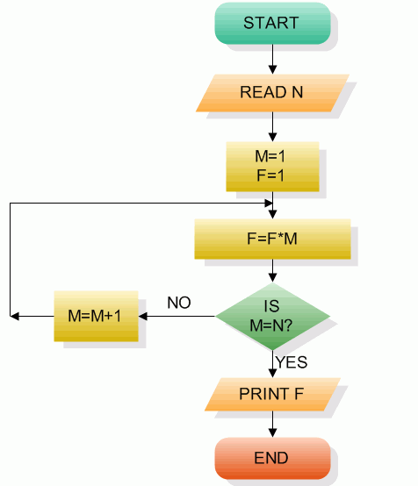
Псевдокод и блокови схеми
Алгоритмите могат да бъдат изразени чрез псевдокод, блокови схеми или код (на конкретен програмен език)
BFS(node)
{
queue ← node
while queue not empty
v ← queue
print v
for each child c of v
queue ← c
}
public void DFS(Node node)
{
Print(node.Name);
for (int i = 0; i < node.
Children.Count; i++)
{
if (!visited[node.Id])
DFS(node.Children[i]);
}
visited[node.Id] = true;
}
Псевдокод
Блокова схема
Код

Slide 7


Някои алгоритми в програмирането
Сортиране и търсене
Комбинаторни алгоритми
Рекурсивни алгоритми
Динамично програмиране
Алгоритми за графи
DFS (Depth First Search)
BFS (Breadth First Search)
Други алгоритми
Greedy алгоритъм, рандомизиран алгоритъм, паралелен алгоритъм, генетичен алгоритъм

Slide 8

Алгоритмична и времева сложност
Сложност на алгоритми

Slide 9



Защо трябва да анализираме алгоритми?
Предсказваме ресурсите, необходими за изпълнение на алгоритъма:
Изчислително време (консумация на процесора)
Свободна памет (консумация на RAM)
Потребление на комуникацията на честотна лента
Очакваното време на алгоритъма (алгоритмична сложност) е:
Общият брой изпълнени примитивни задачи (независими от машината стъпки)

Slide 10




Как измерваме алгоритмичната сложност?
Време на процесора
Използване на памет
Брой стъпки
Брой конкретни операции
Брой дискови операции
Брой мрежови пакети
Асимптотична сложност

Slide 11
Времева сложност
Най-лош случай
Горна граница на времето на изпълнение на всеки вход
Ефективността на алгоритъма се измерва спрямо най-лошия случай
Средноаритметичен случай
Средноаритметичното на времето на работа от всеки случаи
Използва се при алгоритми, които се повтарят многократно
Най-добър случай
Най-ниска граница на времето на изпълнение

Slide 12

Времева сложност – Примери
Последователно търсене на елемент в списък с размер n:
Най-лош случай:
n сравнения
Най-добър случай:
1 сравнение
Средноаритметичен случай:
n/2 сравнения
Алгоритъмът има линейно време
… | … | … | … | … | … | …
n

Slide 13
Алгоритмична сложност
Приблизителна оценка на броя на стъпките на дадено изчисление в зависимост от размера на входа
Измерено с асимптотична нотация O(g); g е функция на размера на входните данни
Примери:
Линейна сложност O(n)
Всеки елемент се обработва веднъж
Квадратна сложност O(n²)
Всеки елемент се обработва n пъти

Slide 14
Асимптотична нотация
Асимптотична горна граница - O-нотация (Голяма O нотация)
За дадена функция g(n), ние означаваме O(g(n)) набор от функции, които са различни от g(n) с константа
Примери:
3 * n² + n/2 + 12 ∈ O(n²)
4*n*log₂(3*n+1) + 2*n-1 ∈ O(n * log n)
O(g(n)) = {f(n): има положителна константа c и n₀, така че f(n) <= c*g(n) за всички n >= n₀}

Slide 15
Темп на растеж на функциите
ƒ(n)
О(n) означава, че функцията расте линейно, когато n нараства
Пример:
O(n²) означава, че функцията расте квадратно, когато n нараства
Пример:
O(1) означава, че функцията не се променя, когато n нараства
Пример:
18
17
16
15
14
13
12
11
10
9
8
7
6
5
4
3
2
1
0
ƒ(n)=n+1
ƒ(n)=n²+2n+2
n
ƒ(n)=4
0 1 2 3 4 5 6 7 8 9 10 11 12 13 14 15

Slide 16
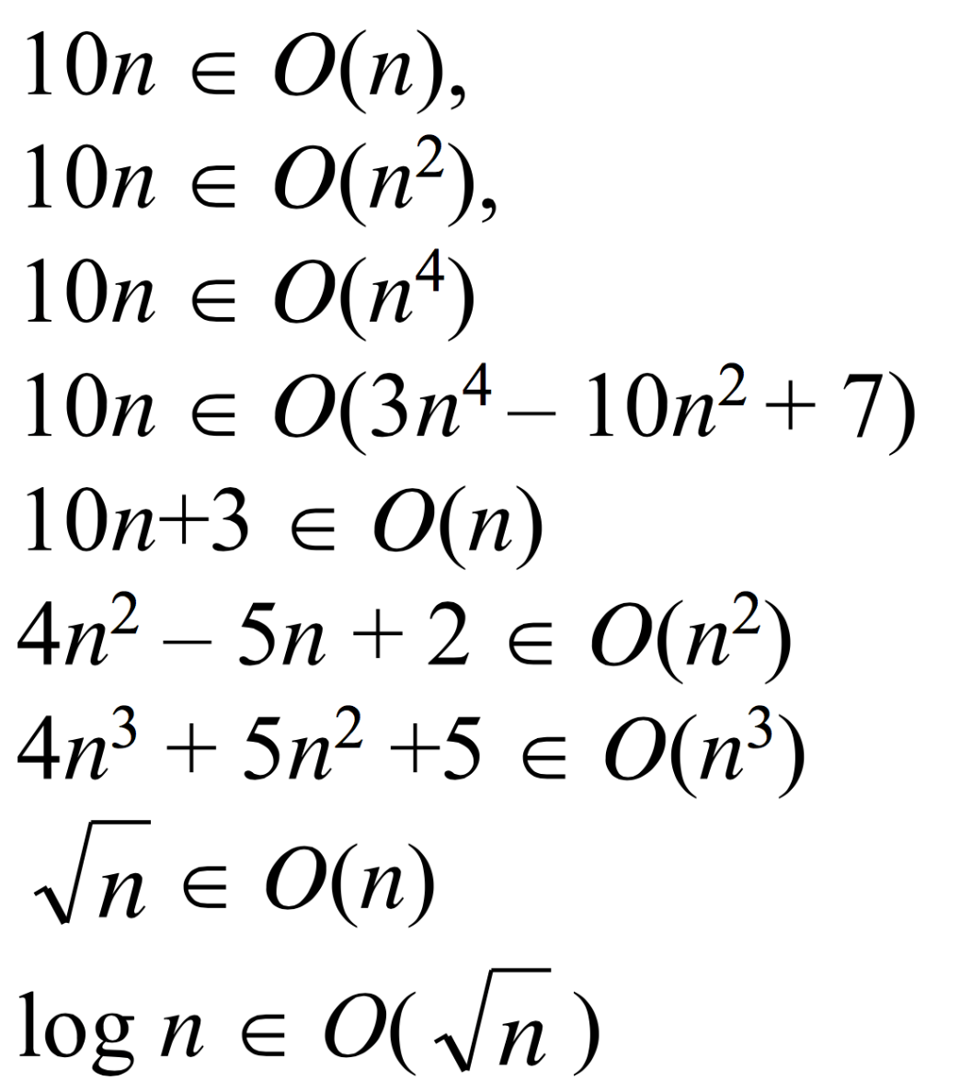
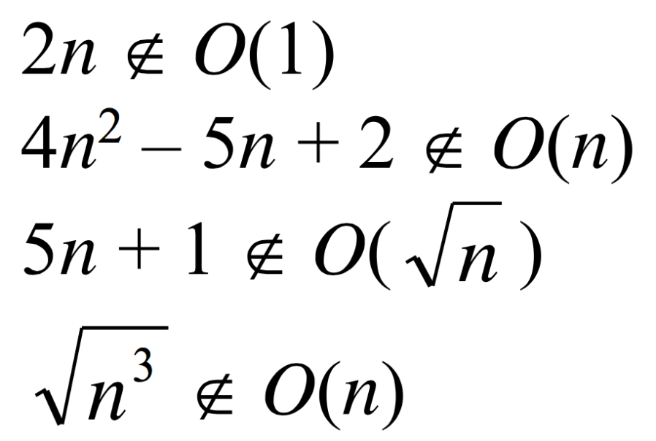
Асимптотична нотация – Примери
Положителни примери:
Негативни примери:

Slide 17
Асимптотична функция

Slide 18
Често срещани сложности (1)
Сложност | Нотация | Описание
Константна | O(1) | Константен брой операции, независимо от входа. Пример: n = 1 000 000 → 1-2 операции
Логаритмична | O(log n) | Броя операции, пропорционални на log2(n), където n e размерът на входа. Пример: n = 1 000 000 000 → 30 операции
Линейна | O(n) | Броят на операциите е пропорционален на размера на входните данни. Пример: n = 10 000 → 5 000 операции

Slide 19
Често срещани сложности (2)
Сложност | Нотация | Описание
Квадратна | O(n²) | Броят на операциите е пропорционален на квадрата на размера на входните данни. Пример: n = 500 → 250 000 операции
Кубична | O(n³) | Броят на операциите е пропорционалн на куба на размера на входните данни. Пример: n = 200 → 8 000 000 операции
Експоненциална | O(2^{n}),O(k^{n}), O(n!) | Експоненциален брой операции, бързо нарастващи. Пример: n = 20 → 1 048 576 операции

Slide 20
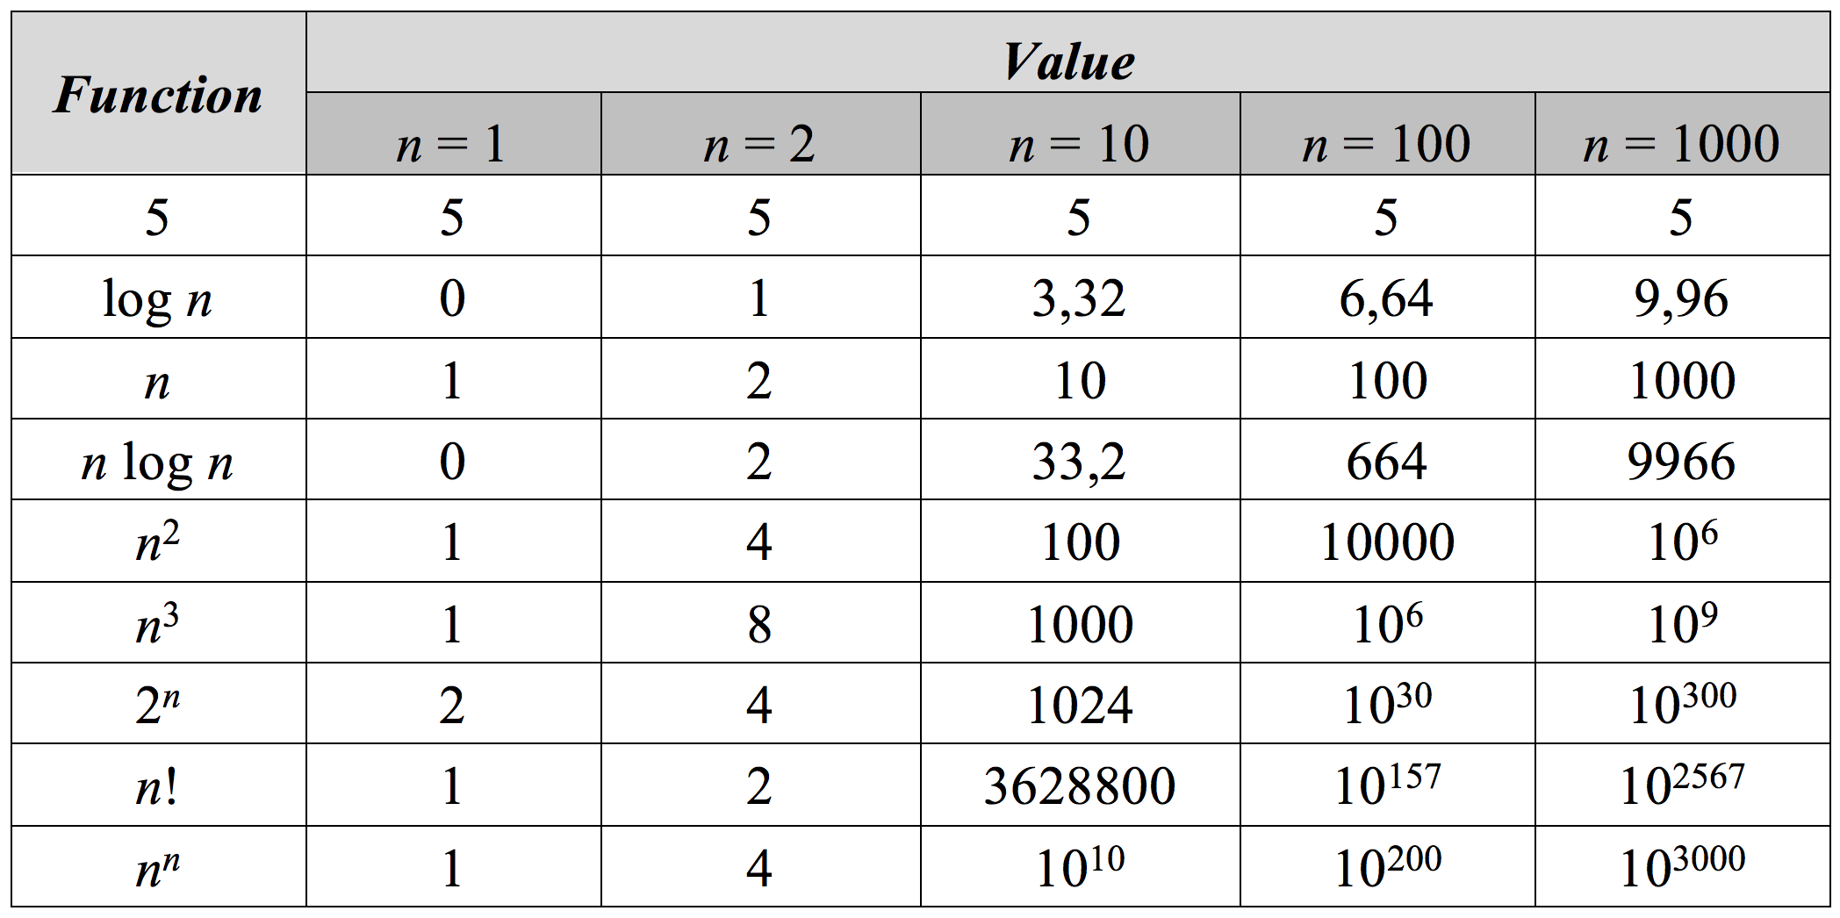
Функционални стойности

Slide 21
Времева сложност и скорост на програмата
Сложност | 10 | 20 | 50 | 100 | 1 000 | 10 000 | 100 000
O(1) | < 1 s | < 1 s | < 1 s | < 1 s | < 1 s | < 1 s | < 1 s
O(log(n)) | < 1 s | < 1 s | < 1 s | < 1 s | < 1 s | < 1 s | < 1 s
O(n) | < 1 s | < 1 s | < 1 s | < 1 s | < 1 s | < 1 s | < 1 s
O(n*log(n)) | < 1 s | < 1 s | < 1 s | < 1 s | < 1 s | < 1 s | < 1 s
O(n²) | < 1 s | < 1 s | < 1 s | < 1 s | < 1 s | 2 s | 3-4 min
O(n³) | < 1 s | < 1 s | < 1 s | < 1 s | 20 s | 5 hours | 231 days
O(2^{n}) | < 1 s | < 1 s | 260 days | hangs | hangs | hangs | hangs
O(n!) | < 1 s | hangs | hangs | hangs | hangs | hangs | hangs
O(n^{n}) | 3-4 min | hangs | hangs | hangs | hangs | hangs | hangs

Slide 22
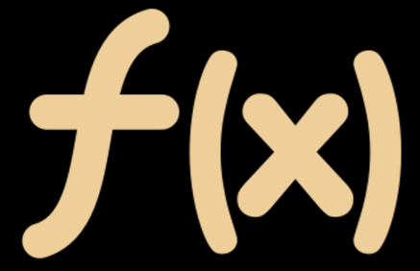
Примери
O(n)
O(n+m)
O(n²)
O(n!)
O(n*m)
Анализ на сложността на алгоритми

Slide 23
Сложност – Примери (1)
int FindMaxElement(int[] array)
{
int max = array[0];
for (int i = 1; i < array.length; i++)
{
if (array[i] > max)
max = array[i];
}
return max;
}
Изпълнява се с O(n), където n е размерът на масива
Брой на елементарните стъпки: ~ n

Slide 24
Сложност – Примери (2)
long FindInversions(int[] array)
{
long inversions = 0;
for (int i = 0; i < array.Length; i++)
for (int j = i + 1; j < array.Length; i++)
if (array[i] > array[j])
inversions++;
return inversions;
}
Изпълнява се с O(n²), където n е размерът на масива
Брой на стъпките: ~ n * (n+1) / 2

Slide 25
Сложност – Примери (3)
decimal Sum3(int n)
{
decimal sum = 0;
for (int a = 0; a < n; a++)
for (int b = 0; b < n; b++)
for (int c = 0; c < n; c++)
sum += a * b * c;
return sum;
}
Изпълнява се с кубично време O(n³)
Брой на стъпките: ~ n³

Slide 26
Сложност – Примери (4)
decimal SpecialCalculation(int n)
{
decimal sum = 0;
for (int a = 0; a < n; a++)
for (int b = 0; b < n; b++)
if (a == b)
for (int c = 0; c < n; c++)
sum += a * b * c;
return sum;
}
Изпълнява се с квадратно време O(n²) – помислете защо!
Броя на стъпките е ~ n²

Slide 27
Какво научихме днес?
…
…
…
Алгоритъм == редица от стъпки за решаване на даден проблем
Алгоритмична сложност == приблизителна оценка на броя на стъпките, извършени при дадено изчисление
Може да бъде логаритмична, линейна, квадратна (n²), кубична (n³), експоненциална, и т.н.
Сложността предсказва бързината на даден код преди да бъде изпълнен

Slide 28
Въпроси?
Проект "Отворено учебно съдържание по програмиране и ИТ", СофтУни Фондация (лиценз CC-BY-NC-SA)
Notes:
28

Slide 29


Лиценз
Този курс (презентации, примери, демонстрационен код, упражнения, домашни, видео и други активи) представлява свободно учебно съдържание и се разпространява под свободен лиценз CC-BY-NC-SA
Проект "Отворено учебно съдържание по програмиране и ИТ" към Фондация "Софтуерен университет":
https://github.com/BG-IT-Edu
Notes:
29

